Slide 1

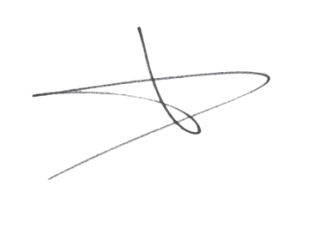

DIVISÃO DE ALIMENTAÇÃO ESCOLAR - MUNICÍPIO DE ASSIS – SP
PROGRAMA NACIONAL DE ALIMENTAÇÃO ESCOLAR – PNAE
Mês de
FEVEREIRO
CARDÁPIO: ENSINO INFANTIL E FUNDAMENTAL
ZONA URBANA
FAIXA ETÁRIA 04 a 17 anos
PERÍODO INTEGRAL
 | Segunda 03/02 | Terça 04/02 | Quarta 05/02 | Quinta 06/02 | Sexta 07/02
CAFÉ DA MANHÃ | RECESSO ESCOLAR | RECESSO ESCOLAR | RECESSO ESCOLAR | BISCOITO INTEGRAL CACAU + LEITE INTEGRAL C/ CACAU EM PÓ ENRIQUECIDO C/ VITAMINAS E MINERAIS | PÃO DE LEITE RECHEADO C/ MARGARINA + LEITE INTEGRAL C/ CACAU EM PÓ ENRIQUECIDO C/ VITAMINAS E MINERAIS
ALMOÇO | RECESSO ESCOLAR | RECESSO ESCOLAR | RECESSO ESCOLAR | ARROZ BRANCO FEIJÃO COMUM CARNE BOVINA EM CUBOS COZIDA C/ TOMATE, CENOURA E PIMENTÃO AMARELO POLENTA SIMPLES SALADA DE REPOLHO | ARROZ BRANCO FEIJÃO COMUM CARNE SUÍNA EM CUBOS ACEBOLADA PURÊ DE BATATA SALADA DE ACELGA C/ TOMATE
LANCHE DA TARDE | RECESSO ESCOLAR | RECESSO ESCOLAR | RECESSO ESCOLAR | PÃO DE LEITE RECHEADO C/ MUSSARELA + BEBIDA NAPOLITANO ENRIQUECIDA C/ VITAMINAS E MINERAIS | PÃO FRANCÊS RECHEADO C/ MOLHO DE CARNE MOÍDA + SUCO DE UVA C/ MAÇA
OBS. CARDÁPIO SUJEITO A ALTERAÇÃO
NUTRICIONISTA : EDUARDO PIMENTEL NICOLOSI - CRN3:11161

